Slide 1
REKONSTRUKCE STÁVAJÍCÍHO VESNICKÉHO STATKU NA OBJEKT OBČANSKÉHO VYBAVENÍ
VYSOKÁ ŠKOLA TECHNICKÁ A EKONOMICKÁ
V ČESKÝCH BUDĚJOVICÍCH
TECHNICKO-TECHNOLOGICKÝ ÚSTAV
VEDOUCÍ BAKALÁŘSKÉ PRÁCE: Ing. BLANKA PELÁNKOVÁ
AUTOR BAKALÁŘSKÉ PRÁCE: MARTIN VEČEŘA

Slide 2
CÍL PRÁCE
Cílem bakalářské práce je návrh stavební části projektu v rozsahu stavebního povolení, který řeší stavební úpravy a rozšíření stávajícího vesnického statku na multifunkční objekt se snahou o vhodné architektonické řešení stavby.

Slide 3
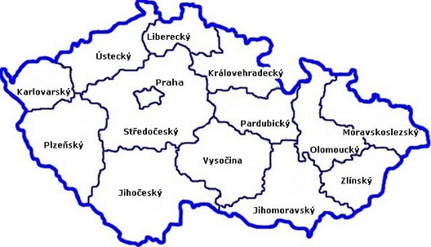
LOKALIZACE OBJEKTU
Adresa: Lahoferova 22, 671 82 Dobšice, okres Znojmo
p.č., k.ú.: p.č. 57/1, k.ú. Dobšice u Znojma, zastavěná plocha a nádvoří (530 m²)
p.č. 57/5, k.ú. Dobšice u Znojma, zastavěná plocha a nádvoří (48 m²)
p.č. 58/3, k.ú. Dobšice u Znojma, ostatní plocha (137 m²)
p.č. 54/6, k.ú. Dobšice u Znojma, ostatní plocha (15 m²)

Slide 4
ÚZEMNÍ PLÁN OBCE DOBŠICE
W3 – Plochy komerční vybavenosti
Možnosti hlavního využití dle ÚP:
Maloobchod
Ubytování
Stravování
Služby
Administrativa
„Měřítko a výšku staveb přizpůsobit vždy s ohledem na okolní zástavbu - rušivé provozy umísťovat na odvrácenou stranu od obytných smíšených ploch.“
„Původně plocha zemědělského střediska, je navržena pro přestavbu. Plocha je v zastavěném území. ÚP navrhuje pro areál více účelů využití. Část plochy zůstane využívána pro jednoduchou výrobu a skladování, na ostatních plochách ÚP navrhuje využití pro komerci, služby, občanské vybavení komerčního charakteru, ubytování majitelů a zaměstnanců firem.“

Slide 5
SITUACE OBJEKTU
p.č. 57/1, 57/5, 58/3, 54/6
k.ú. Dobšice u Znojma
Původní využití: JZD Dobšice
Nemovitá kulturní památka
Celková zastavěná plocha: 450,2 m²
Pohostinství: 289,2 m²
Sál: 121,50 m²
Provozní stavby: 39,5 m²
Podlaží: 1.NP + podkroví
Budova: zděná (selského typu)
Střecha: sedlová se sklonem 30°
Parkovací stání: 7x + 1x (invalidé)
Počet ubytovacích pokojů: 3x
Byt správce: 1x

Slide 6
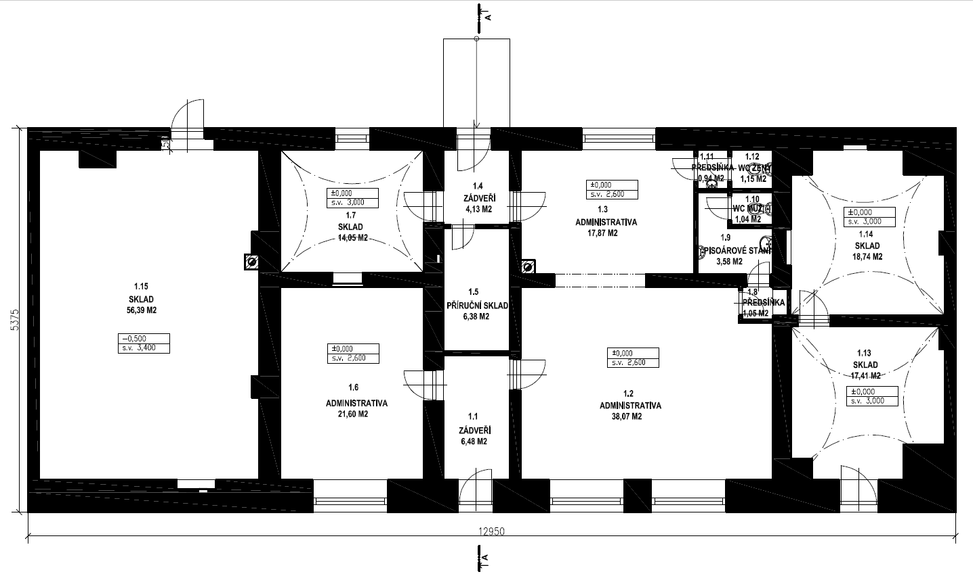
DISPOZICE 1.NP – STÁVAJÍCÍ STAV

Slide 7
DISPOZICE 1.NP – NAVRŽENÝ STAV

Slide 8
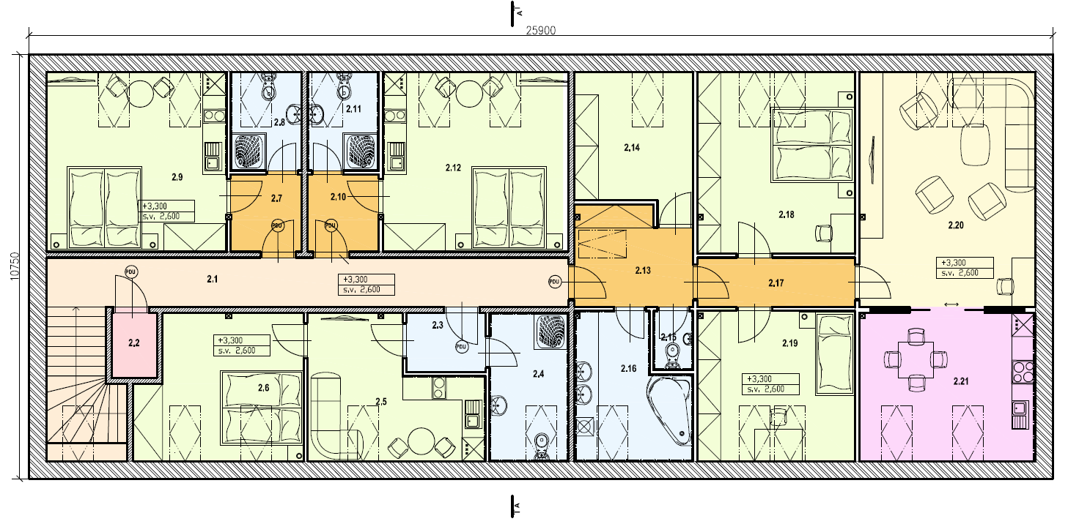
DISPOZICE 2.NP – NAVRŽENÝ STAV

Slide 9
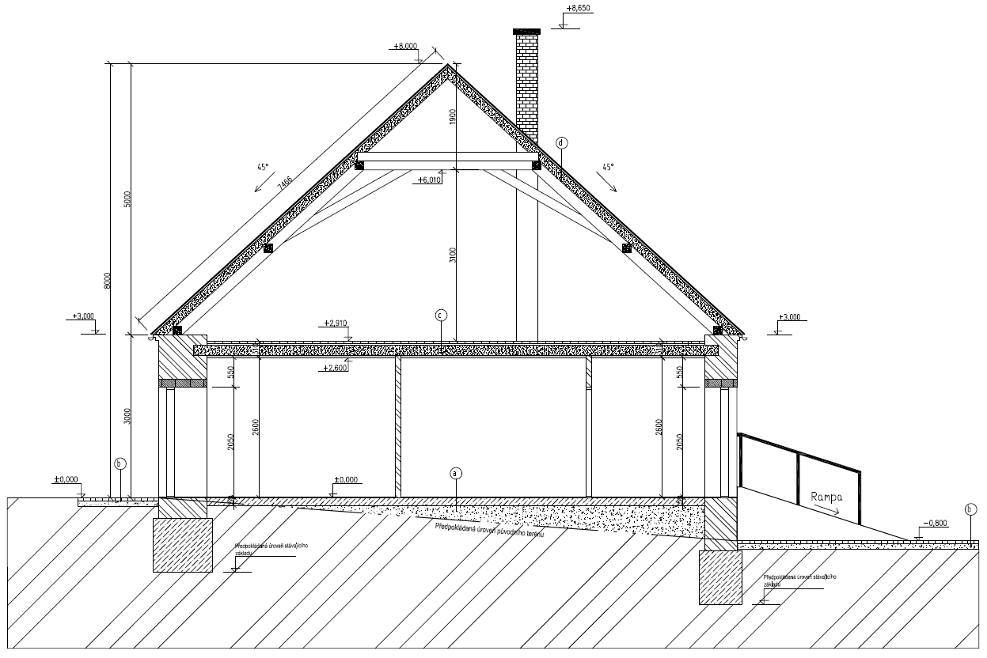
ŘEZ A-A – STÁVAJÍCÍ STAV

Slide 10
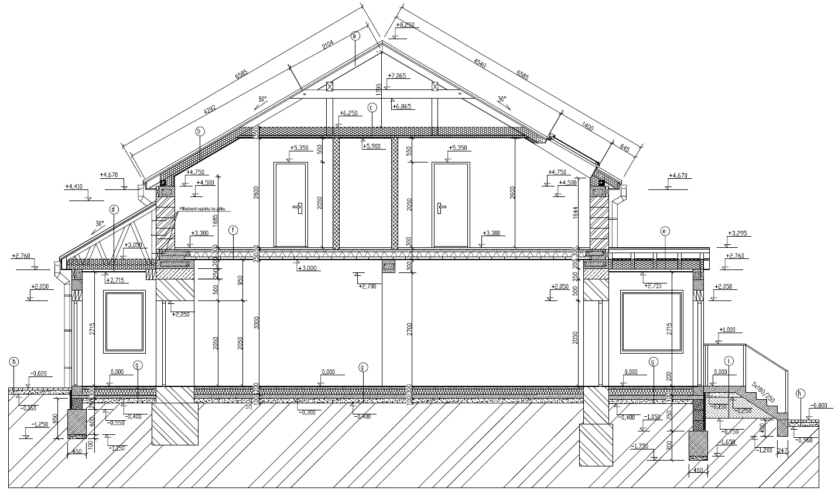
ŘEZ A-A – NAVRŽENÝ STAV

Slide 11
POHLED VÝCHODNÍ
STÁVAJÍCÍ STAV
NAVRŽENÝ STAV

Slide 12
POHLED ZÁPADNÍ
STÁVAJÍCÍ STAV
NAVRŽENÝ STAV

Slide 13
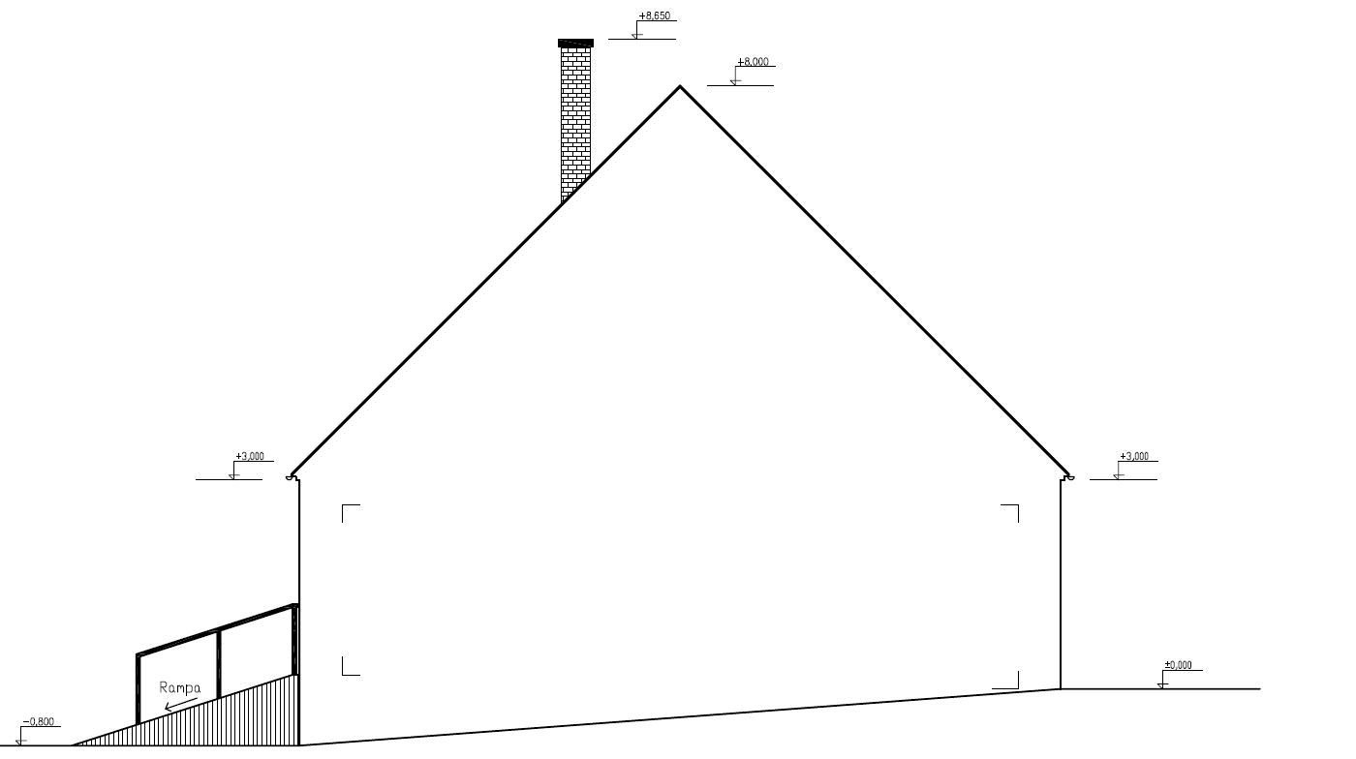
POHLED SEVERNÍ
STÁVAJÍCÍ STAV
NAVRŽENÝ STAV

Slide 14
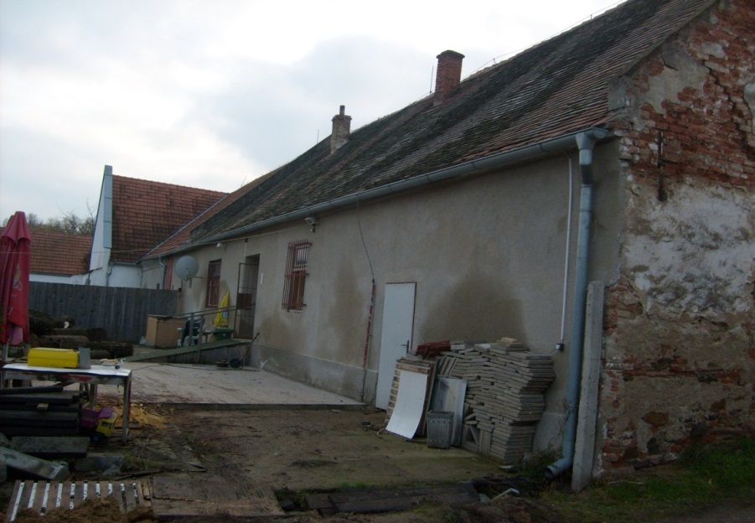
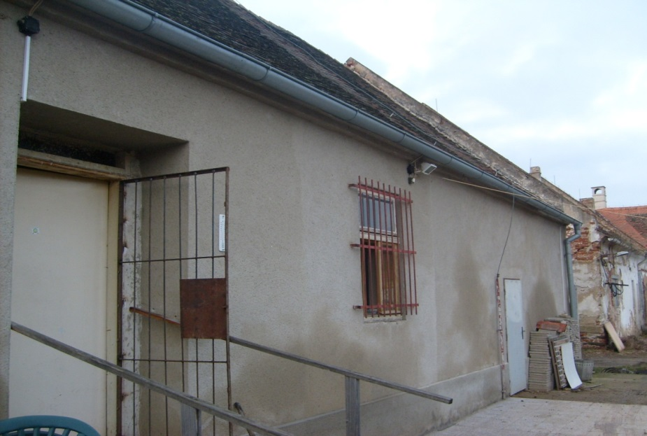
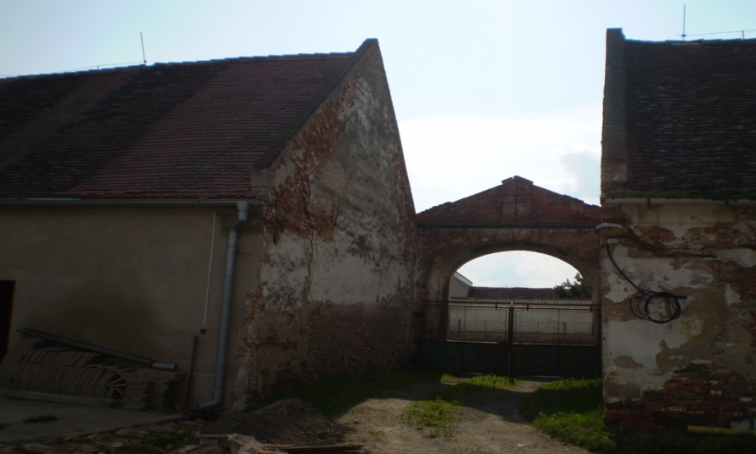
FOTODOKUMENTACE
POHLED DVORNÍ
POHLED – ŠTÍTOVÁ STĚNA

Slide 15
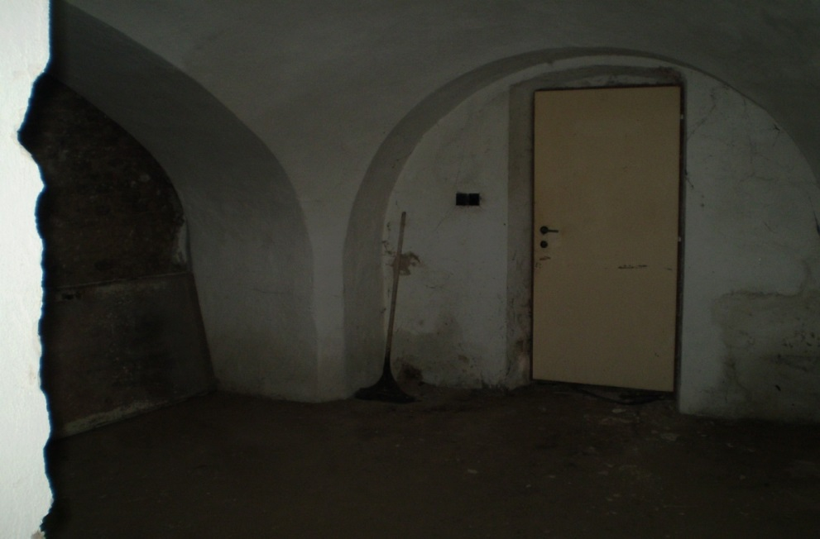
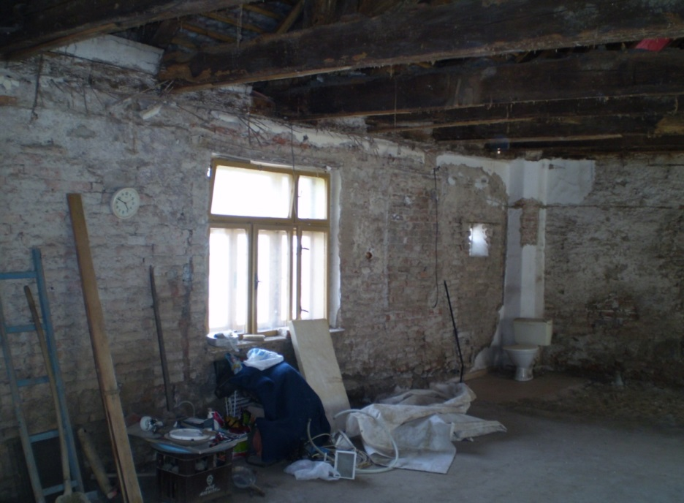
FOTODOKUMENTACE
INTERIÉR

Slide 16
Doplňující dotazy:
Dotaz:
Jakou funkci má roznášecí vrstva ve skladbě podlahy a jakými materiály bývá tvořena?
Odpověď:
roznášecí vrstva - leží pod nášlapnou vrstvou a roznáší bodové zatížení z nášlapné vrstvy do větší plochy na měkkou podložku, tvořenou akustickou nebo tepelnou izolací. Roznášecí vrstvy se provádějí ve formě mazanin nebo prefabrikovaných desek. Mazaniny se provádějí z prostého betonu, z lehčeného betonu nebo z anhydritu. Nejčastěji se provádějí betonové mazaniny tloušťky cca 35 mm.
V případě nebezpečí zdeformování tepelné nebo zvukové izolace uložené pod betonovou mazaninou se musí vyztužit drátěnou sítí. Prefabrikované desky musí tvořit dostatečně rovnou plochu. Případné nerovnosti se vyrovnávají potěrem z rychle tuhnoucích hmot.

Slide 17
DĚKUJI ZA POZORNOST
VYSOKÁ ŠKOLA TECHNICKÁ A EKONOMICKÁ
V ČESKÝCH BUDĚJOVICÍCH
TECHNICKO-TECHNOLOGICKÝ ÚSTAV
MARTIN VEČEŘA

